Slide 1

МБУ
«Стадион «Центральный»
График работы:
с 08.00 до 22.00
Тел. 3-21-40

Slide 2


Шахматы – это полноценный вид спорта, для победы необходимы постоянные тренировки. В игре важную роль играет логическое мышление, умение строить комбинации, стратегия и тактика. Хороший игрок должен обладать вниманием, усидчивостью и терпением.
Шахматная секция
(Инструктор по физической культуре Земцов А.А.)
Расписание занятий
Дети с 5 лет и старше…
ПН. 10.00-16.00
ВТ. 10.00-16.00
СР. 10.00-16.00
ЧТ. 10.00-16.00
СБ. 10.00-13.00
ВС. 10.00-13.00

Slide 3
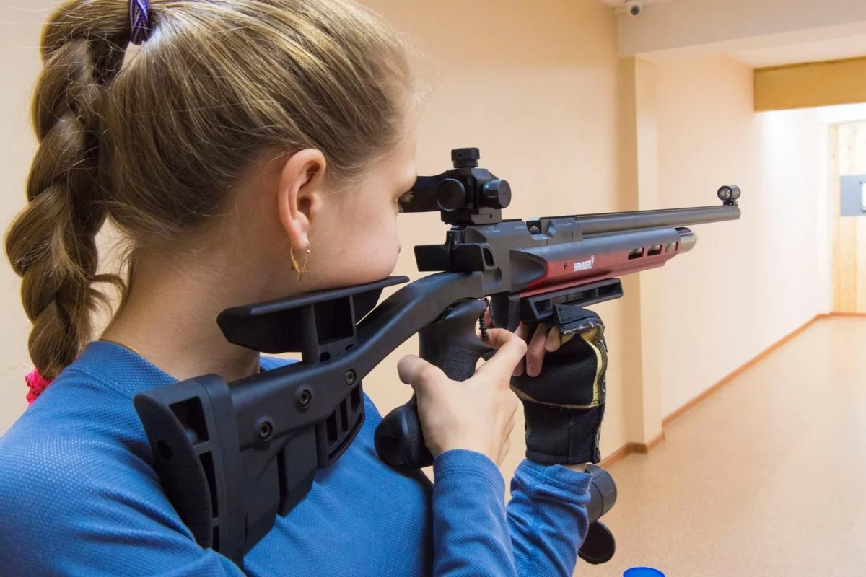
Пулевая стрельба играет определенную роль как в физическом, так и в морально-волевом становлении подростка. У школьников при занятии пулевой стрельбой развиваются такие качества, как психологическая активность, внимание, эмоциональная устойчивость, волевые усилия.
Секция по пулевой стрельбе
(Инструктор по физической культуре Пузырева Е.Н.)
Расписание занятий
Дети с 10 лет и старше…
ПН. 15.00-17.30
ВТ. 13.30-16.30
СР. выходной
ЧТ. 14.30-17.00
ПТ. 14.30-17.00

Slide 4
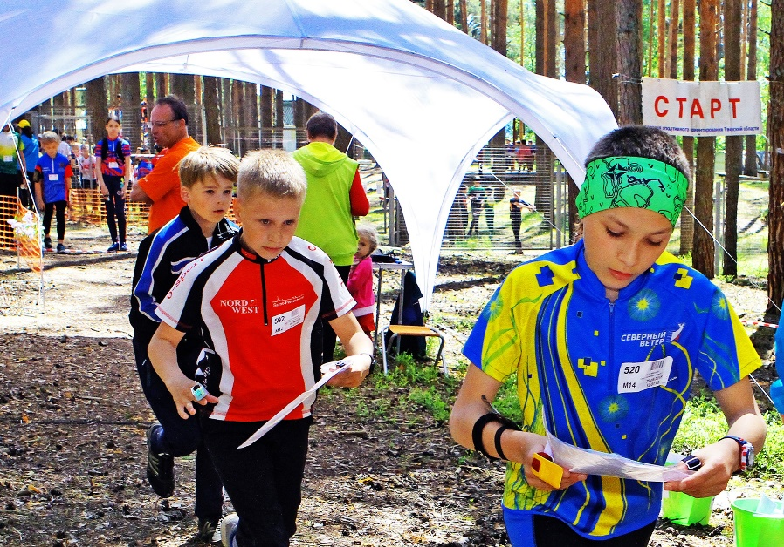
Удивительный вид спорта – соревнования по спортивному ориентированию. Хотите, чтобы ребенок отдыхал в хорошей компании единомышленников, систематически дышал свежим воздухом, умел не потеряться в новой местности, отлично читал карты, креативно мыслил, быстро принимал решения– посоветуйте ему заняться таким увлекательным спортом.
Секция по спортивному
ориентированию
(Инструктор по физической культуре Шмуклер В.А.)
Расписание занятий
Дети с 6 лет и старше…
ВТ. – ПТ. С 10.00-13.00
С 14.15-18.45
СУБ. 10.00-13.00
14.00-19.30

Slide 5
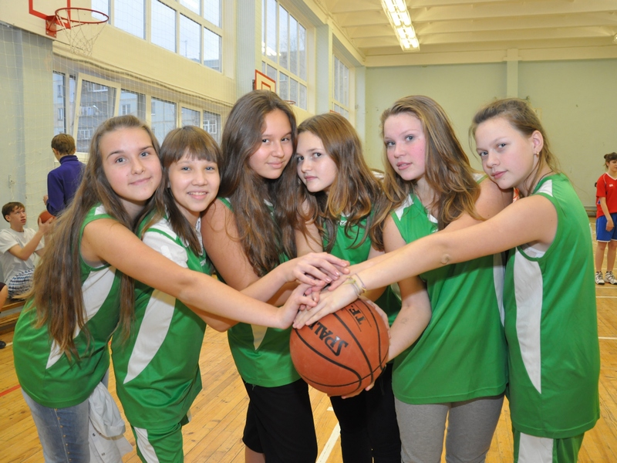
Баскетбол считается одним из самых увлекательных и зрелищных видов спорта. Но не стоит забывать, что этот вид физической активности может не только дать возможность провести интересно время, но и укрепить здоровье, как физическое, так и психологическое.
Секция по баскетболу
(Инструктор по физической культуре Акишев Ю.П.)
Расписание занятий
Дети с 10 лет и старше…
ВТ. 16.30-18.00
ЧТ. 16.30-18.00
На базе
МБОУ «СОШ № 3»

Slide 6
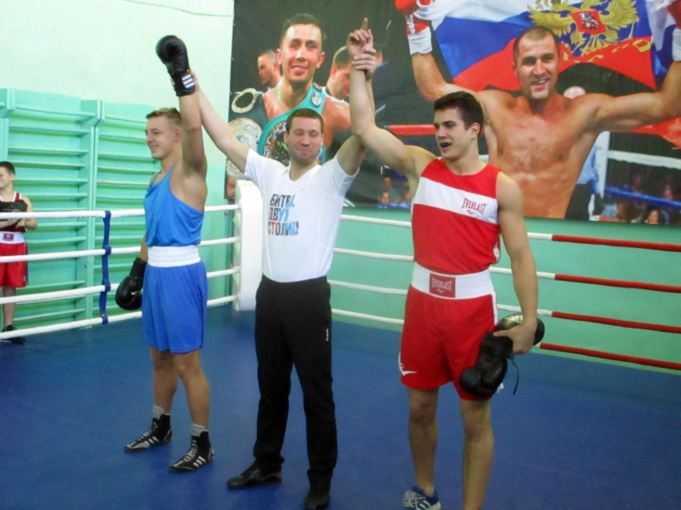
Занятия боксом для детей сделают вашего ребенка не только физически сильным, но и повысят его дисциплину в работе над собой, а также повысят уверенность в себе и научат добиваться поставленных целей в жизни.
Секция бокса
(тренер Кургузов П.С.)
Расписание занятий
Дети с 10 лет…
ПН., СР., ПТ. 15.00-16.30

Slide 7
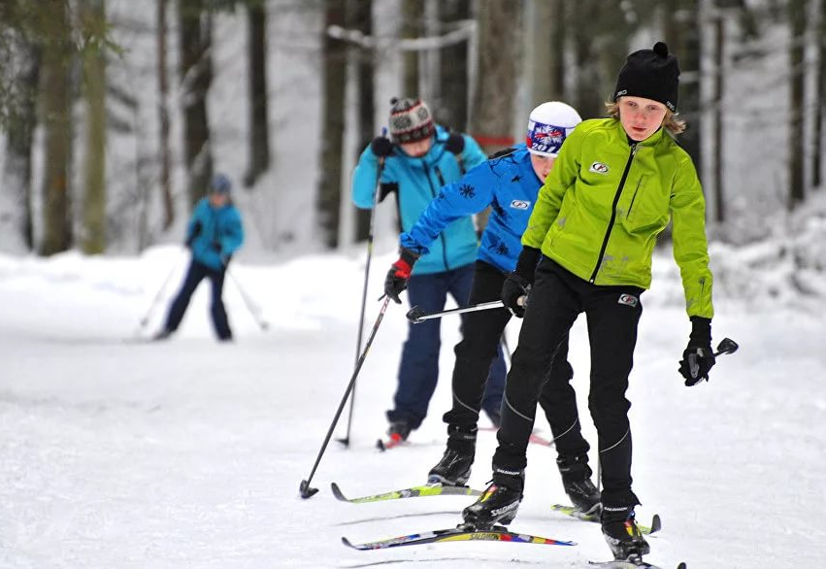
Все мы помним из детства занятия физкультурой, на которых мы ходили на лыжах — неуклюже переступая, запинаясь друг об друга и падая. Лыжи по сути своей тренировка для всего организма. Это и закаливание, и профилактика заболеваний сердечно-сосудистой системы, и укрепление вестибулярного аппарата и общее укрепление иммунитета. Кроме того, лыжи помогают укрепить позвоночник.
Лыжная секция
(инструктор по физической культуре Ломов Ю.И.)
Расписание занятий
Дети с 7 лет…
ПН.-ПТ. 14.30-17.30
ЧТ. - ВЫХОДНОЙ

Slide 8
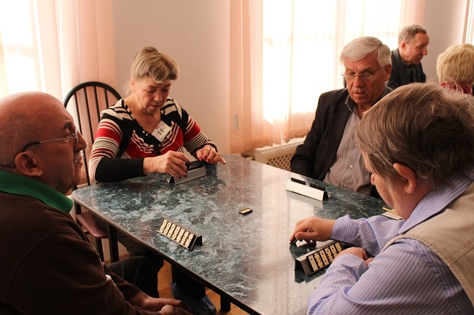
Спортивное домино - не только способ приятно провести свободное время, это интеллектуальный вид спорта.
Секция спортивного домино
(инструктор по физической культуре Румянцев П.Л.)
Расписание занятий
Среди взрослого
населения
ВТ., ЧТ. 18.00-22.00

Slide 9
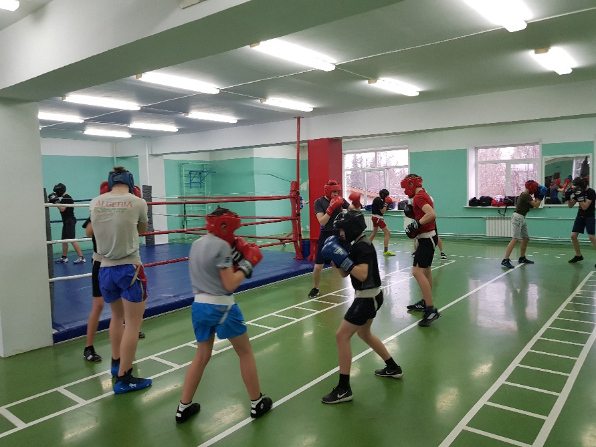
Бокс - один из самых требовательных видов спорта для легких, сердца и мышц. Если вы справитесь с этой тяжелой работой, вы будете вознаграждены такими преимуществами для здоровья, как увеличение продолжительности жизни, уменьшение стресса и увеличение мышечной массы.
Общая физическая подготовка
по боксу
(инструктор по спорту Яковлев Ю.В.,
инструктор по физической культуре Кургузов П.С.)
Расписание занятий
Среди мужчин…
ПН., СР., ПТ. 10.00-11.00
ПН.-ПТ. 12.00-14.00 12
19.00-21.00
Среди женщин…
ВТ., ЧТ. 18.00-19.00

Slide 10
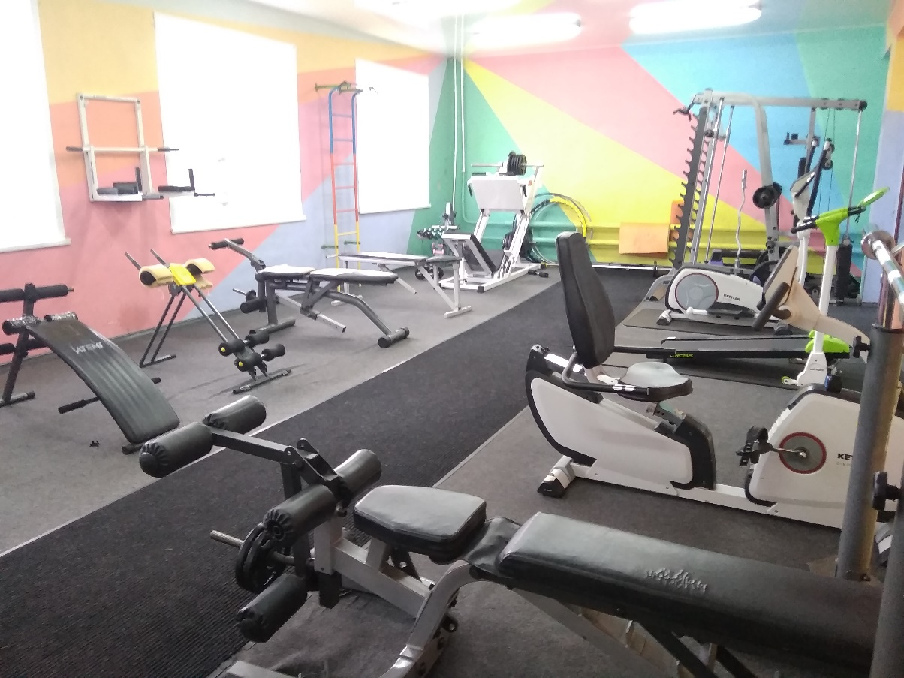
В последнее время все больше представительниц прекрасного пола отдает предпочтение тренировкам в тренажерном зале. Они имеют множество преимуществ, главное — правильно составить программу занятий.
Женский тренажерный зал
График работы
ЕЖЕДНЕВНО
С 8.00-21.00

Slide 11
.
МБУ
«Стадион «Центральный»
График работы:
с 08.00 до 22.00
Тел. 3-21-40

